Slide 1

موقع تعليمي للمعهد التقاني للحاسوب

Slide 2
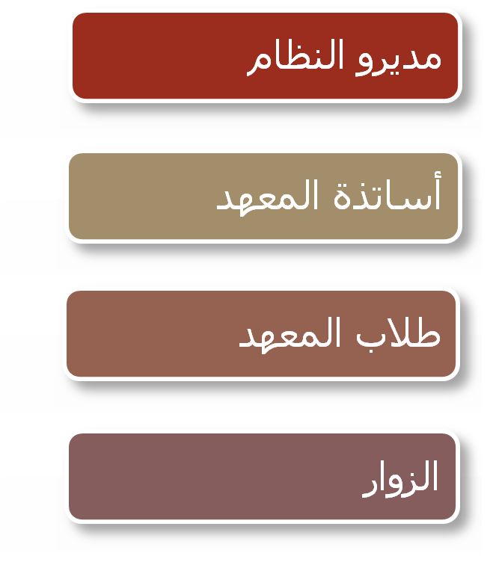
نطاق النظام
يوضح الشكل أنواع مستخدمي النظام

Slide 3
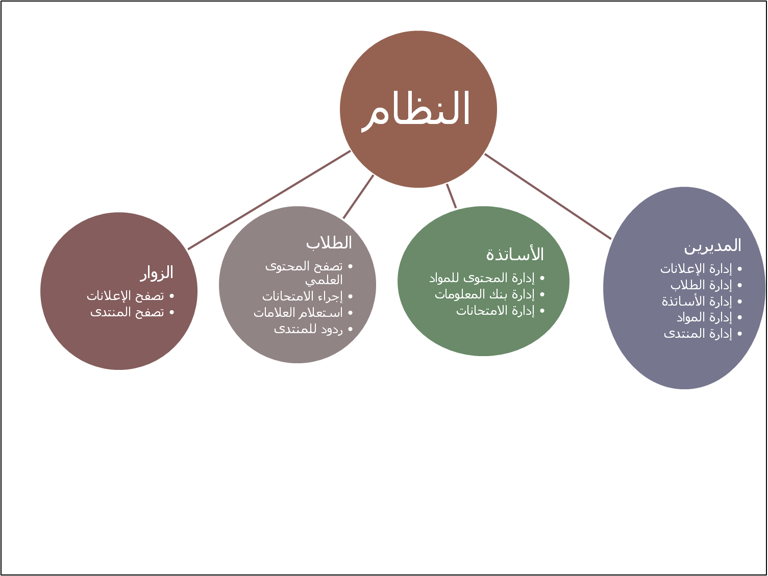

Slide 4


Slide 5

الإشراف على المواد
إضافة مادة جديدة
تحديد السنة التي تدرس فيها المادة ( أولى – ثانية )
تحديد قسم المادة
حذف مادة
تعديل أسم المادة
تحديد أستاذ كل ماده

Slide 6
الأشراف على حسابات الطلاب
إضافة الطلاب إلى الموقع
تحديد المواد لكل طالب وتحديد القسم
تغير كلمة السر للحساب طبعا دون معرفتها
إلغاء تفعيل الحساب
تعديل معلومات الحساب

Slide 7
الأشراف على حسابات الأساتذة
أنشاء حسابات للأساتذة
تغير كلمة السر للحساب طبعا دون معرفتها
تحديد المادة التي يدرسها الأستاذ
تغير أسم الحساب
تغير المواد التي يدرسها الأستاذ

Slide 8
الإشراف على منتدى الموقع
إضافة موضوعات أو حذف موضوعات أو التعديل عليها
الموافقة على عرض ردود الطلاب على الموضوعات الموجودة

Slide 9
إدارة الإعلانات على الموقع
إضافة عنوان الإعلان
إضافة محتوى الإعلان
تعديل عنوان الإعلان
تعديل محتوى الإعلان
حذف إعلان

Slide 10


Slide 11
تحميل الدروس على الموقع
إضافة أسم الدرس
تعديل أسم الدرس

Slide 12
إجراءات الامتحانات
إضافة أسم الامتحان
إضافة علامة الامتحان
تعديل أسم الامتحان
إلغاء تفعيل امتحان

Slide 13
إضافة نموذج امتحان
اختيار حرف النموذج
تعديل حرف النموذج
حذف نموذج

Slide 14
إضافة الأسئلة إلى النموذج
تصحيح الأسئلة الكتابية
إضافة نص السؤال
إضافة علامة السؤال
تعديل السؤال
تعديل نص السؤال
حذف السؤال
تحديد إذا ما كان السؤال متعدد الأجوبة
تحديد إذا ما كان الجواب كتابيا
إضافة جواب إلى السؤال و تحديد فيما جواب إلى السؤال و تحديد فيما ذا كان صحيح أم لا
تعديل جواب السؤال
حذف جواب السؤال

Slide 15
وظائف أخرى
تصحيح الأسئلة الكتابية
تصحيح الأسئلة الكتابية
تفعيل الامتحان
إيقاف تفعيل الامتحان
تفعيل نموذج
إلغاء تفعيل نموذج
تغيير كلمة السر
إضافة إعلان

Slide 16


Slide 17
أهم الوظائف
تصفح المحتوى العلمي للمادة
تحميل المحتوى العلمي للمادة
الدخول للامتحانات
إضافة ردود في منتدى الموقع
تغيير كلمة السر

